Slide 1
Деньги любят счет
Урок – игра
Дисциплина: основы экономики
Группа: 206-к

Slide 2
Повторение
Товар
Цена
Рынок
Банк
Налоги

Slide 3
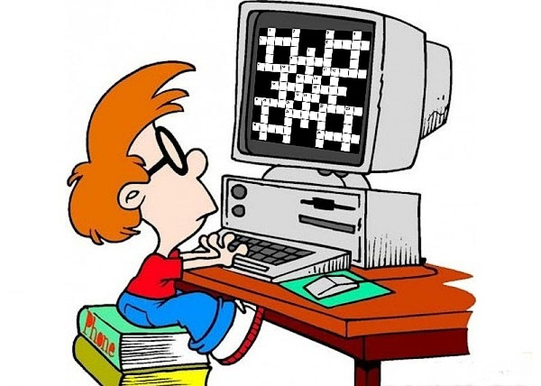
Кроссворд
1
Б
у
Х
Г
А
Л
Т
Е
Р
2
В
А
Л
Ю
Т
А
3
И
Н
С
П
Е
К
Т
О
Р
4
Ч
Е
К
5
К
А
С
С
И
Р
6
К
О
Н
Т
Р
А
К
Т

Slide 4
Реши задачу
1
В магазин привезли 120 кг яблок, груш – в 2 раза меньше, чем яблок, а персиков – на 12 кг больше, чем груш. Сколько всего килограммов фруктов привезли в магазин?
Несколько мальчиков ловили рыбу. Всего поймали 75 рыб. Сколько было мальчиков, если всем, кроме двух, досталось по 11 рыб, а двум дали 10 рыб
2

Slide 5
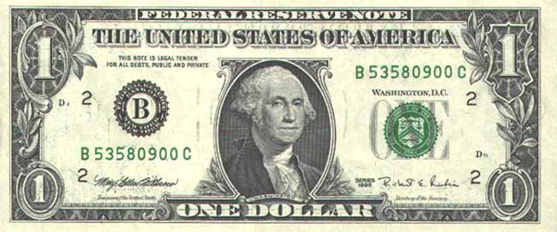
Вопросы шутки
Доллар
Он в Америке родился, путешествовать пустился. С тех пор пол миру гуляет, везде цену себе знает. С ним торгуют, управляют… Как его все называют?

Slide 6
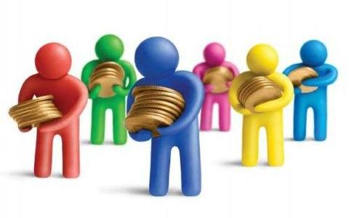
Вопросы шутки
Чтоб продукты потреблять, в платьях модных щеголять, чтобы вкусно есть и пить, нужно все это …..
Угадай, как то зовется, что за деньги продается. Это не чудесный дар, а просто-напросто….
купить
товар

Slide 7
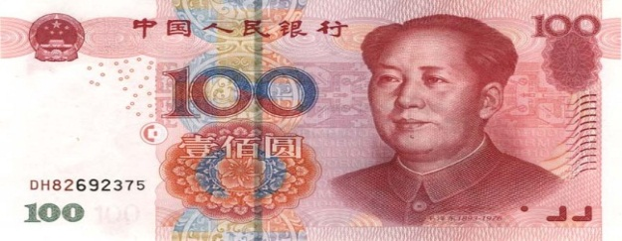
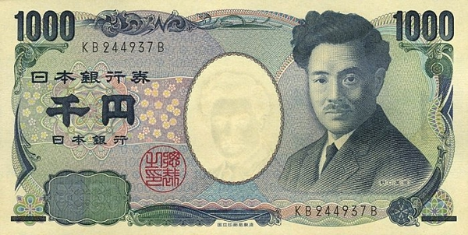
Деньги - денежки
Гривна
Украина
Юань
Китай
Йена
Япония

Slide 8
Деньги - денежки
Где зародились первые бумажные деньги?
в Китае
Как называли первые бумажные деньги в царские времена?
Ассигнации
Как называется коллекционирование монет?
Нумизматика
Обесценивание денег, которое выражается ростом цен на товары?
Инфляция

Slide 9
Конкурс- Капитанов
Где зародились первые бумажные деньги?
Журчат ручьи, промокли ноги- весной пора платить…
Мебель купили, одежду, посуду. Брали для этого в банке мы…
в банке
Налоги
Очень вкусная витрина у овощного...
Ссуду
Как ребенка нет без мамы, сбыты нету без….
Магазина
Рекламы

Slide 10
Конкурс- Капитанов
Приносить доходы стал в банке папин…
Коль трудился круглый год, будет кругленький…
Доход
Дела у нас пойдут на лад: мы в лучший банк внесли свой…
Капитал
На товаре быть должна обязательно…
Вклад
Чуть оплошает – так в тот же момент весь рынок захватит твой..
Цена
Конкурент

Slide 11
Пример - загадка
Э –
560 : 7 х 4
Н –
3 х 26 - 8
О –
200 х 7 : 10
К –
45 : (13 - 4)
О –
4 + 96 :2
М –
80 : 16 х 9
И –
40 х 80 : 100
К –
450 : 5 х 2
А –
360 : 60 : 2

Slide 12
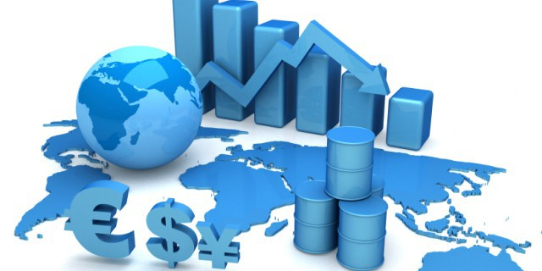
Э
К
О
Н
О
М
И
К
А

Slide 13
Спасибо за внимание!

